Slide 1
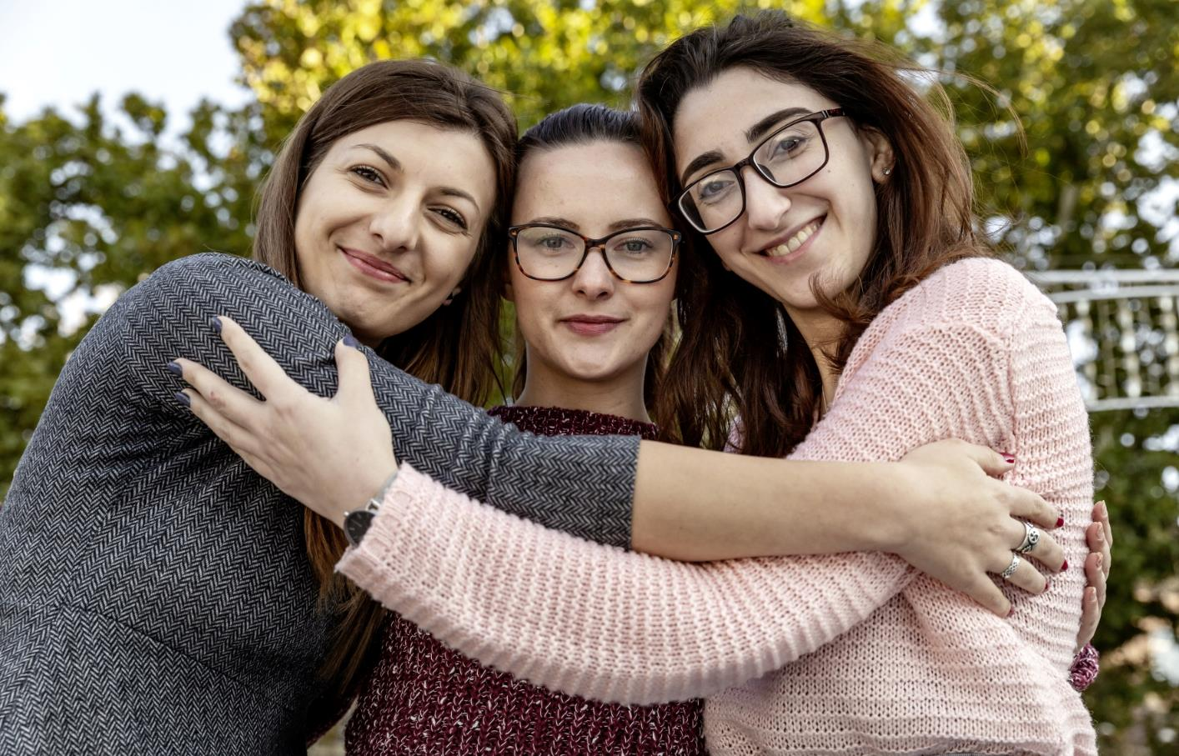
Armenien
Botschafter für
den Frieden
Notes:
1

Slide 2
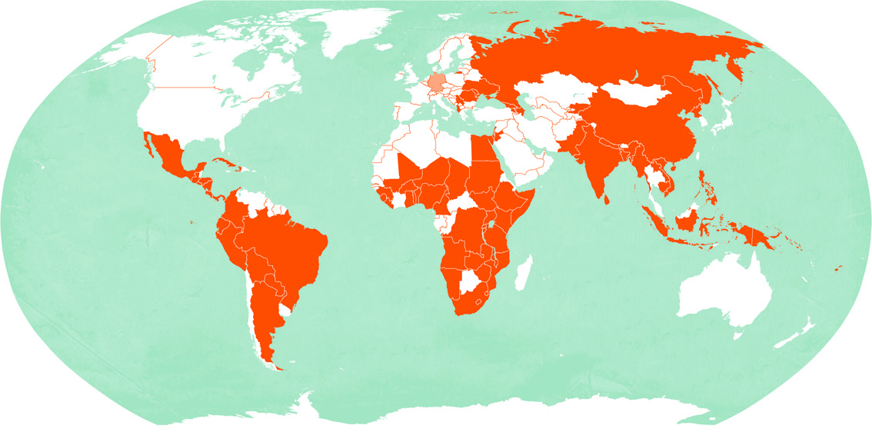
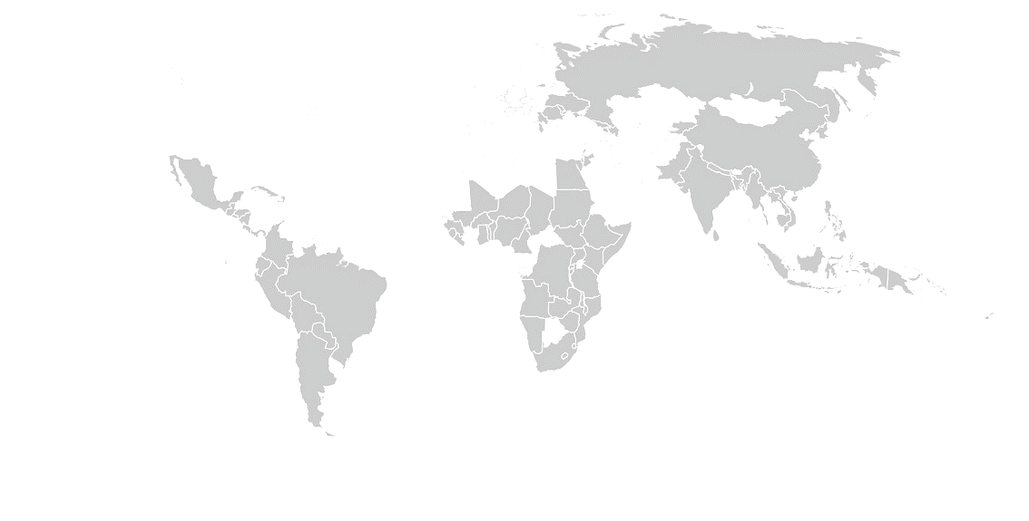
Armenien
Armenien Deutschland
Fläche in km² 29.743 357.022
Bevölkerung in Millionen 3,0 80,5
Bevölkerungsdichte in Einwohner/km² 102 225
Säuglingssterblichkeit in % 1,2 0,3
Lebenserwartung
Männer 71,8 78,6
Frauen 78,7 83,4
Analphabetenrate in %
Männer 0,3 < 1
Frauen 0,4 < 1
Bruttoinlandsprodukt in Dollar/Kopf 9.500 50.800
Quelle: CIA World Factbook (2019)
Armenien

Slide 3
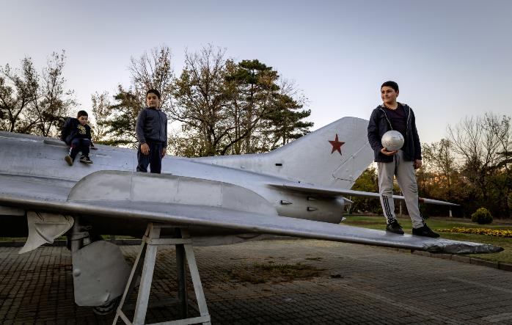
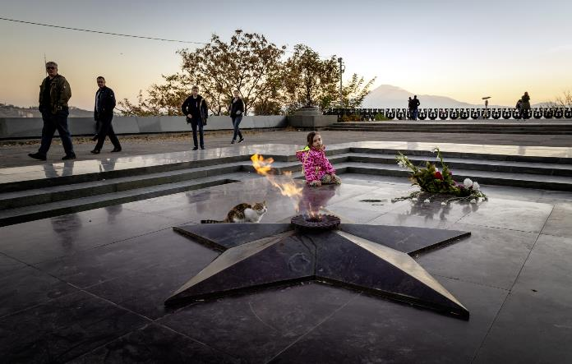
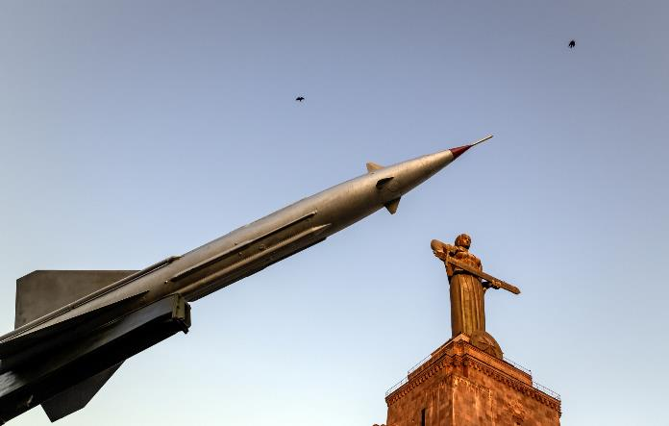
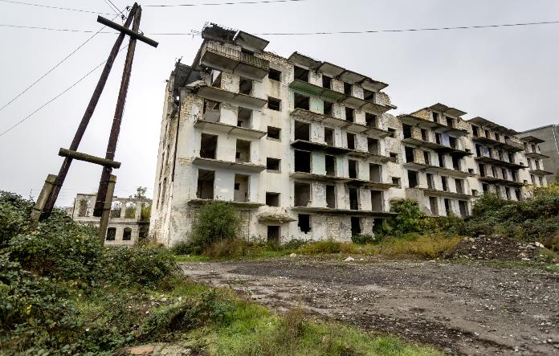
Für junge Armenier sind kriegerische Konflikte Normalität. Feindbilder haben sich verfestigt. National­stolz und der Ruf nach Vergeltung prägen die öffentliche Meinung.

Slide 4
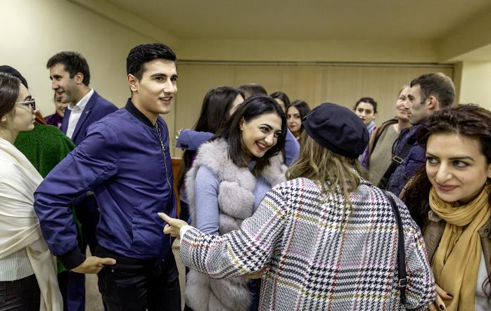
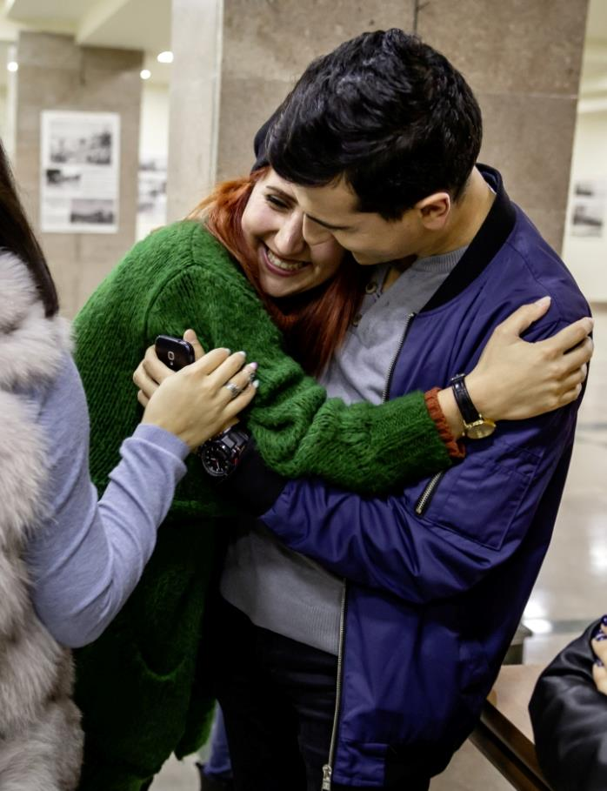
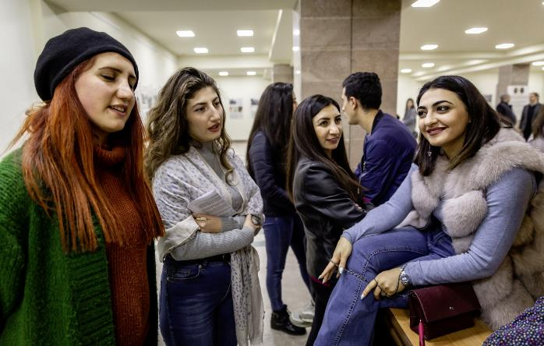
Die internationale Jugendorganisation YMCA bringt junge Menschen aus verschie-denen Konfliktregionen zusammen. Dabei lernen sie, Vorurteile zu überwinden.

Slide 5
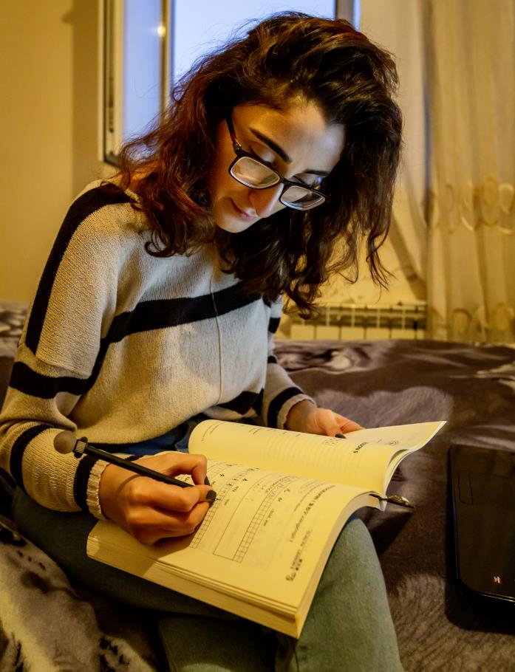
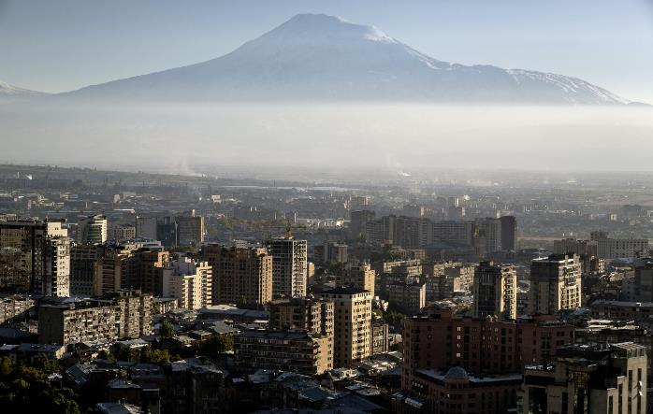
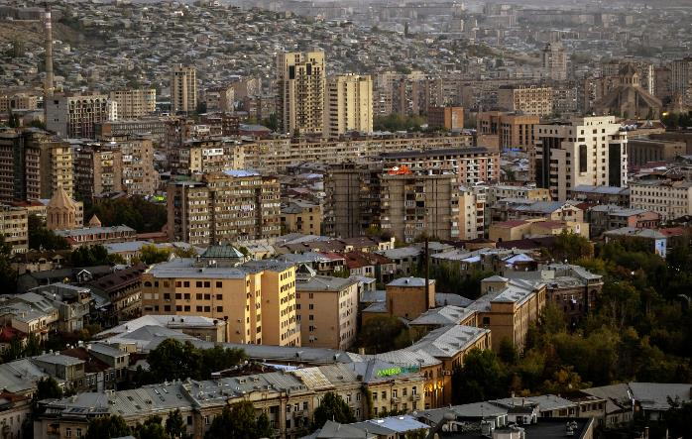
„Armenien ist ein kompliziertes Land“, sagt Marina Babayan aus Eriwan. Sie lernt gerade für eine Prüfung. Ihr Zimmer teilt sie sich mit einer Freundin.
Notes:
5

Slide 6
Manchmal fragt die Freundin: „Wie kannst du nur Freunde aus Aserbaidschan haben?“ Marina antwortet dann: „Du sollst nicht über Menschen urteilen, die du nicht kennst.“

Slide 7
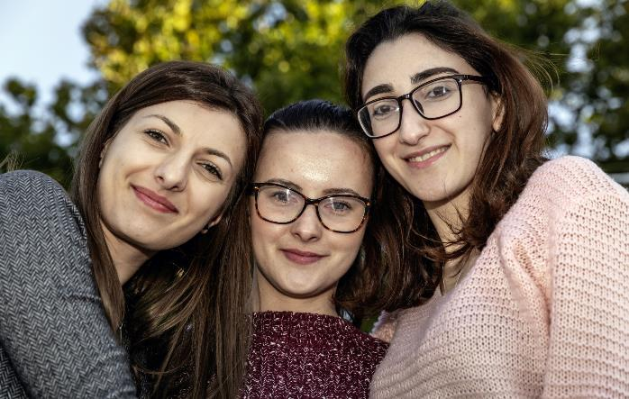
Diese Freunde hat sie auf internationalen Treffen von YMCA kennengelernt. Im Kauka-sus, in Armenien und Georgien, entstand die Idee, an einer besseren Zukunft zu bauen.
Notes:
7

Slide 8
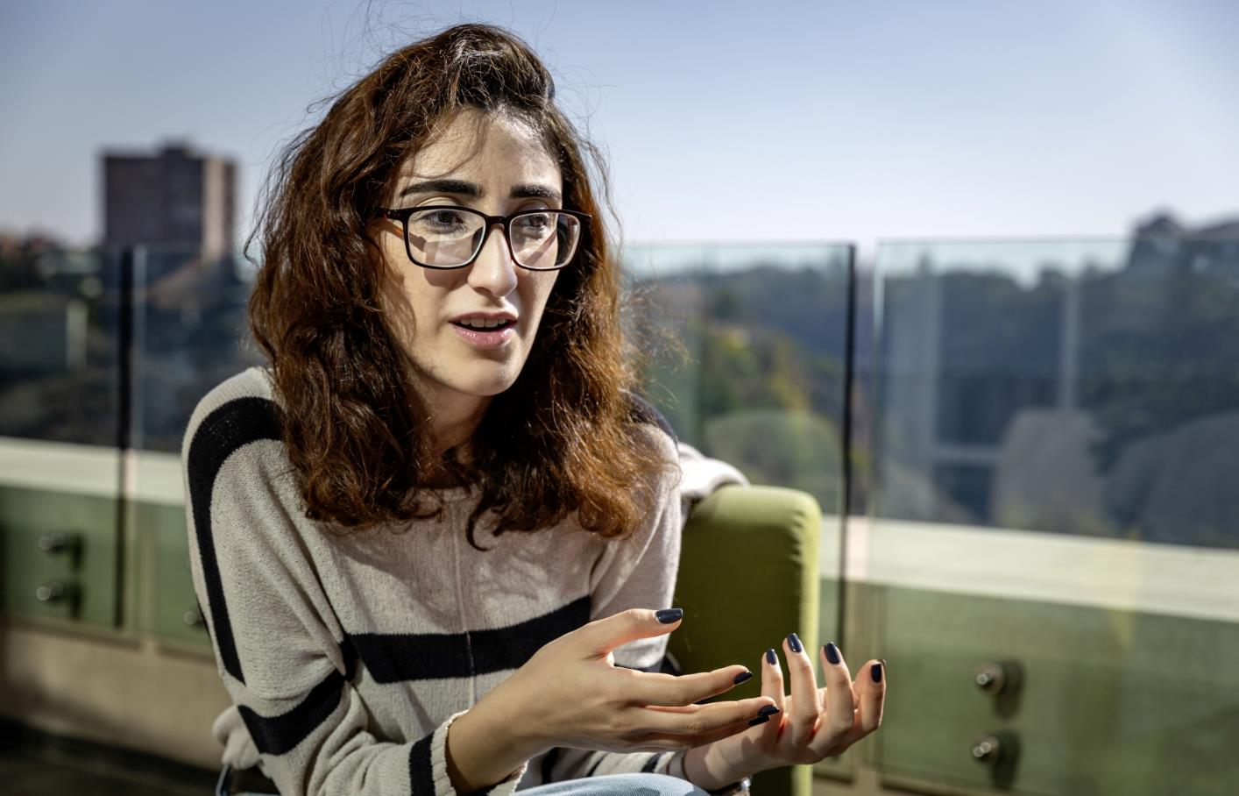
Zum Beispiel durch das Projekt „Wurzeln der Versöhnung“. Als Marina 17 Jahre alt war, nahm sie erstmals an einem Sommercamp des Projektes teil.
Notes:
8

Slide 9
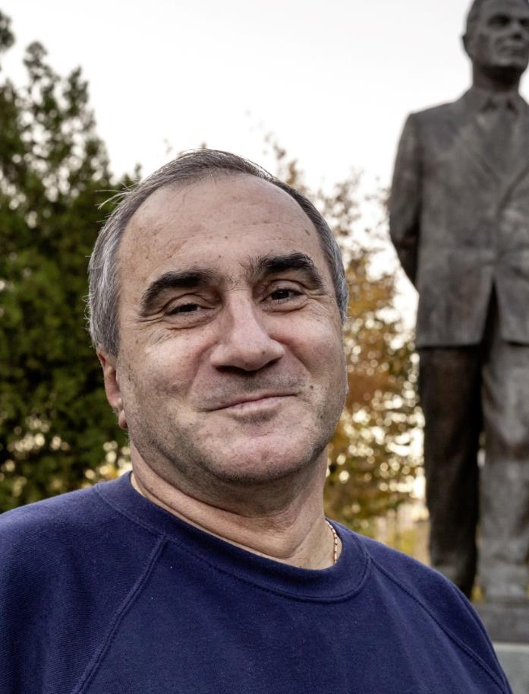
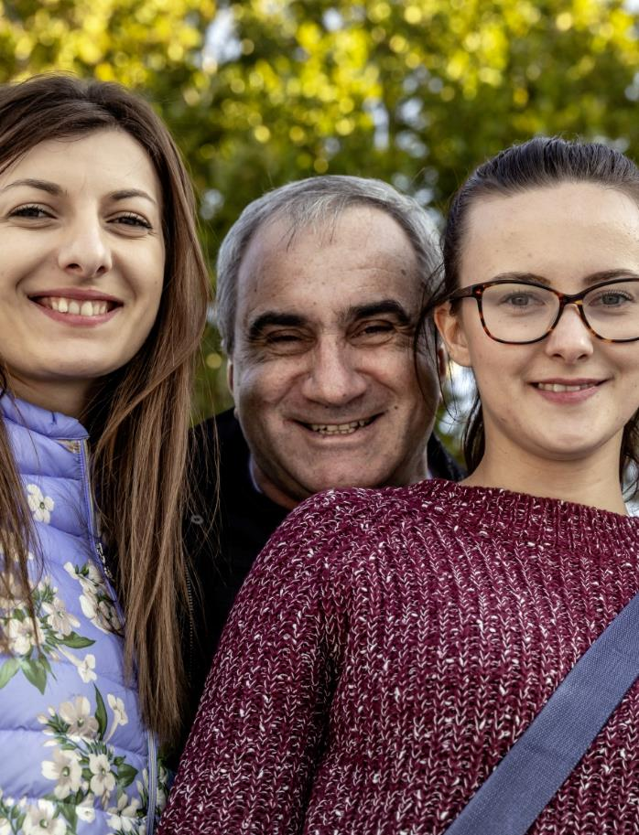
„Ihr sollt eine Stimme sein, kein Echo“, gibt Vardan Hambardzumyan den jungen Menschen mit auf den Weg. 2006 hat er das Projekt gegründet.
Notes:
9

Slide 10
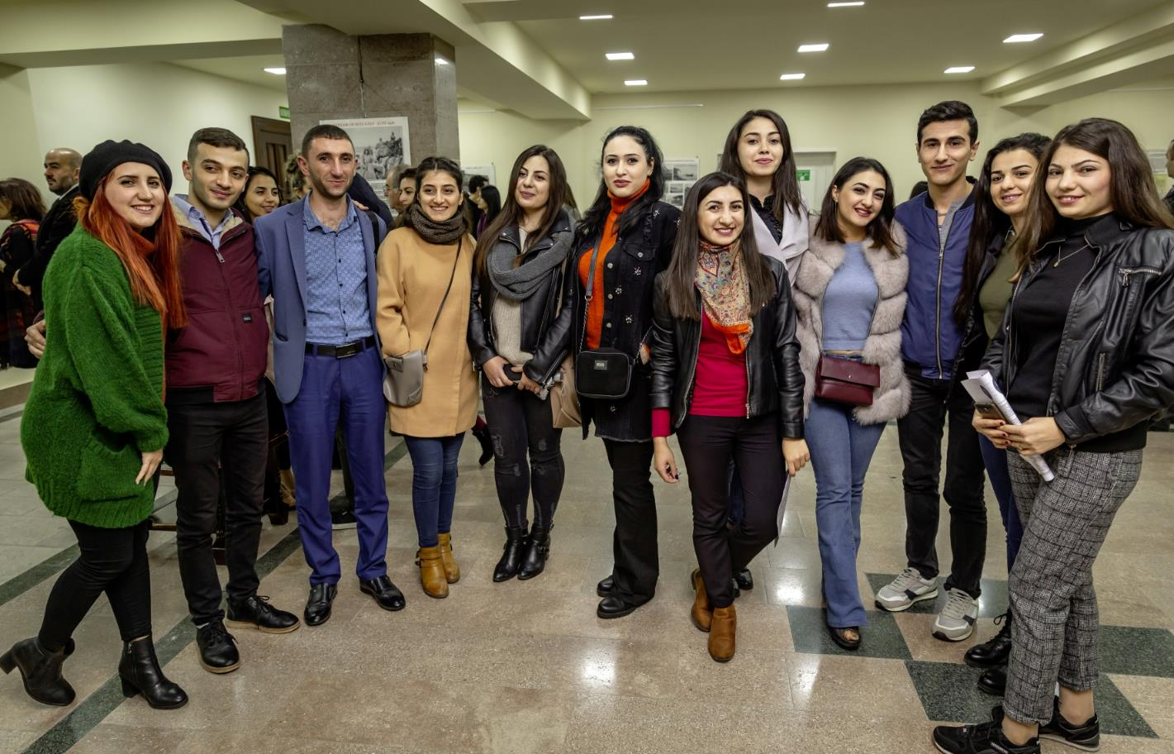
Inzwischen nimmt Marina an der „Friedensschule“ von YMCA teil. Hier lernen junge Men­schen unterschiedlicher Nationen in Workshops, wie sie Frieden leben können.

Slide 11
Die Teilnehmenden suchen nach dem, was sie verbindet, nicht nach dem, was sie trennt. Und im besten Fall stellen sie in ihrer Heimat eigene Projekte auf die Beine.

Slide 12
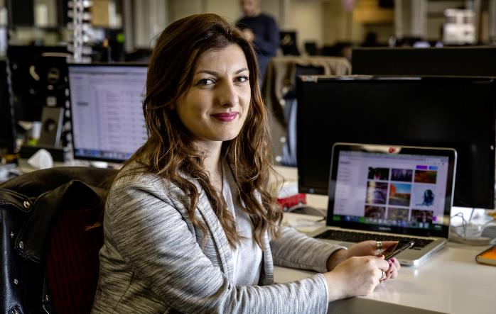
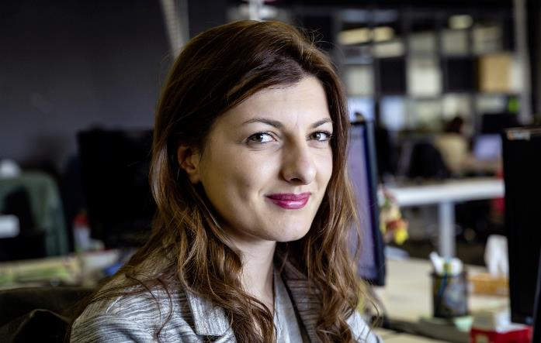
So wie Ani Arakelyan. Kürzlich hat sie ihren ersten eigenen Workshop in Budapest geleitet. Unter dem Motto „Frieden ist möglich“ kamen 30 junge Leute aus 17 Ländern.
Notes:
12

Slide 13
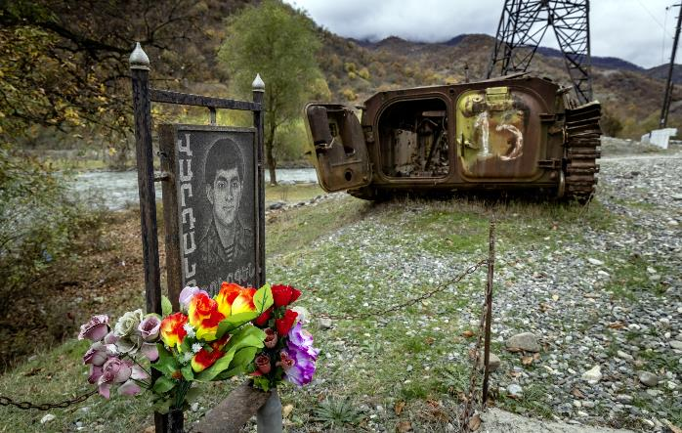
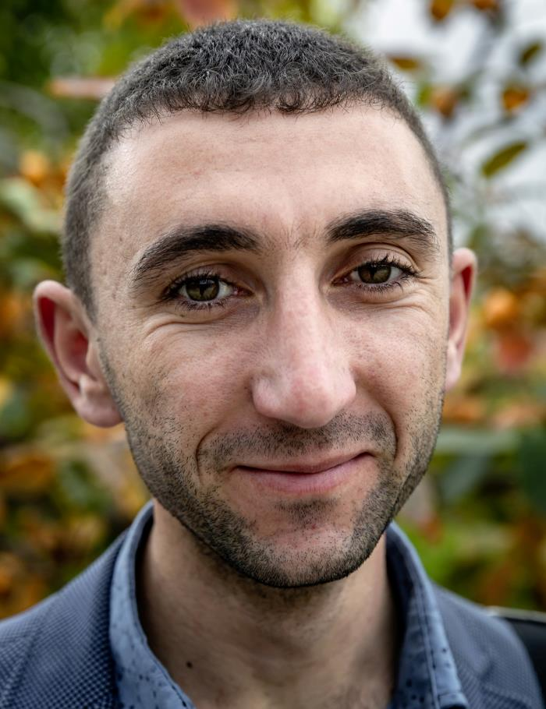
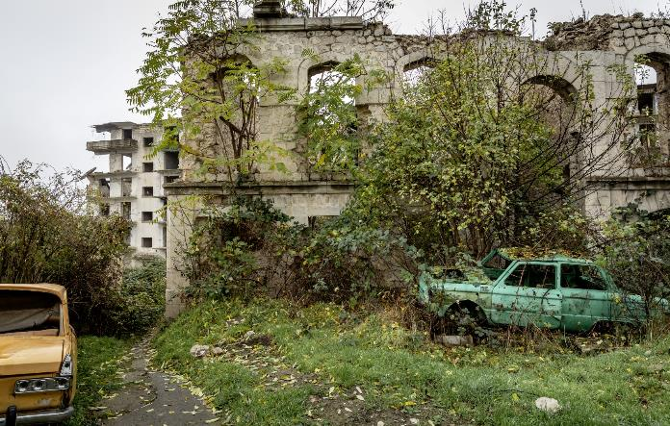
Artak Mkrtchyan lebt nur fünf Kilometer von der umkämpften Grenze in Bergkarabach entfernt. 2016 musste er als Soldat in das Kampfgebiet, kam aber unbeschadet davon.

Slide 14
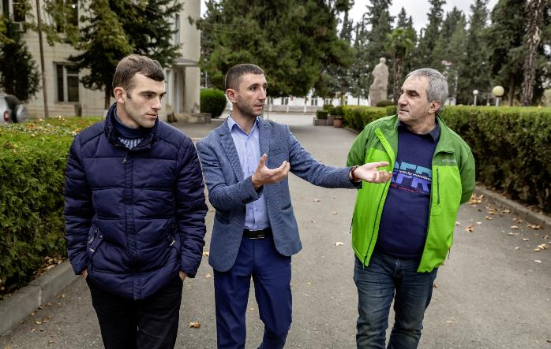
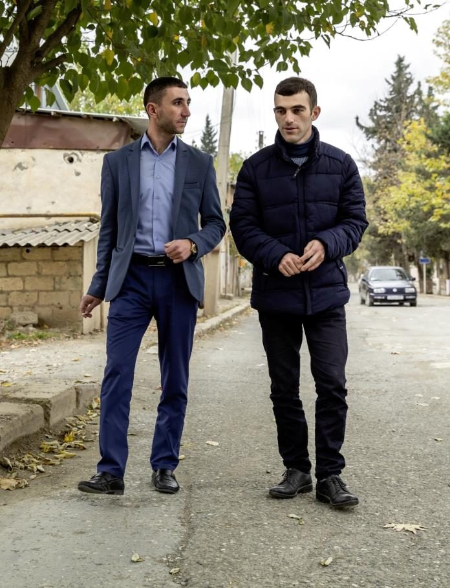
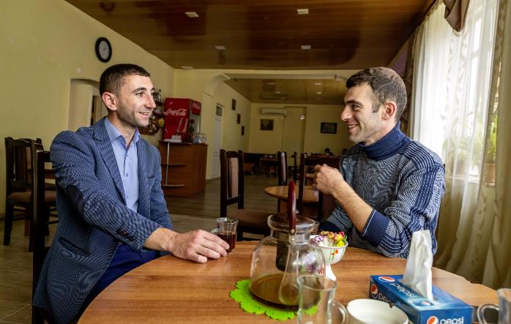
Seit zwei Jahren besucht er die Camps von YMCA. Sie sind für ihn eine Chance, sich selbst zu entdecken. „Ich möchte hier bleiben, helfen, den Krieg zu beenden“, sagt er.
Notes:
14

Slide 15
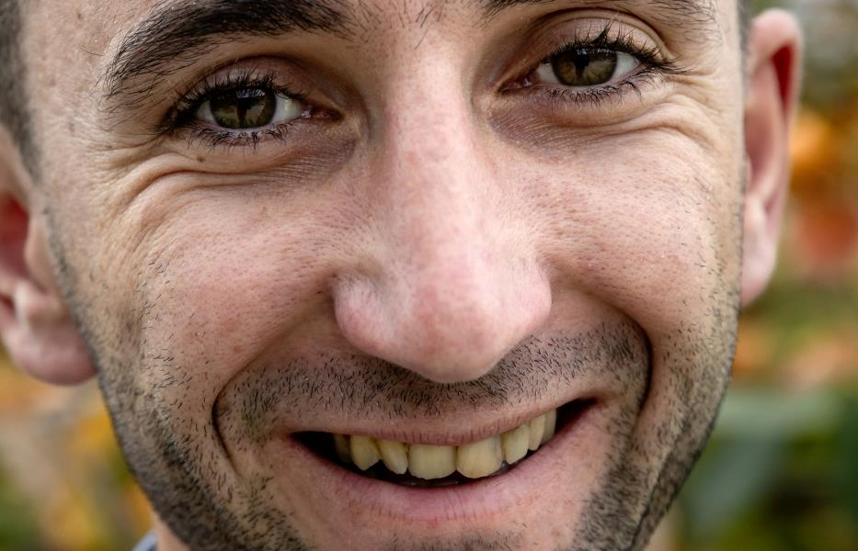
Die „Friedensschule“ wird es ihm ermöglichen, die Magie zu spüren, die auch Marina Babayan erlebte. Den Moment, wenn aus Feinden Freunde werden.
Notes:
15

Slide 16
Sie sahen eine Präsentation zum Projekt der Partnerorganisation
European Alliance of YMCAs (YMCA-EAY) aus Armenien.
Botschafter für den Frieden
www.brot-fuer-die-welt.de/projekte/armenien-frieden
Herausgeber
Brot für die Welt
Evangelisches Werk für Diakonie und Entwicklung e.V.
Caroline-Michaelis-Str. 1
10115 Berlin
Telefon 030 65211 4711
kontakt@brot-fuer-die-welt.de
Redaktion Thomas Knödl, Thorsten Lichtblau
Text Diana Laarz
Fotos Frank Schultze
Gestaltung Thomas Knödl
Berlin, Juli 2019
Notes:
16

Slide 17
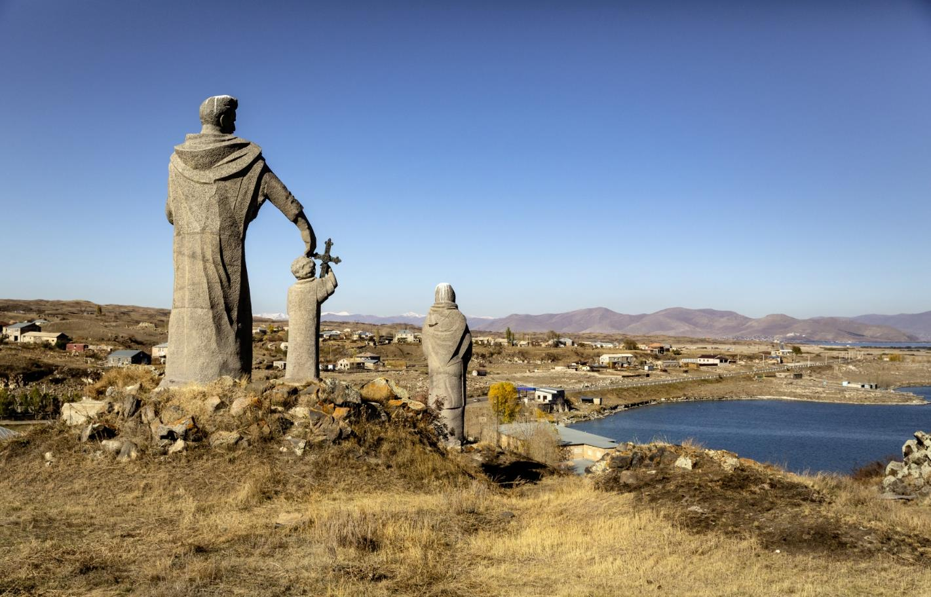
Spendenkonto
Bank für Kirche und Diakonie
IBAN: DE10 1006 1006 0500 5005 00
BIC: GENODED1KDB
Notes:
17

